Slide 1



Projekt: KI
Entwicklung einer spielstarken KI für die Schachvariante “King of the hill”
Meilenstein 1 - Dummy-KI
Gruppe: AN
Implementierungssprache: Python
Eric Benschneider
Kemel Alex Callisaya
Christoph Scherer

Slide 2
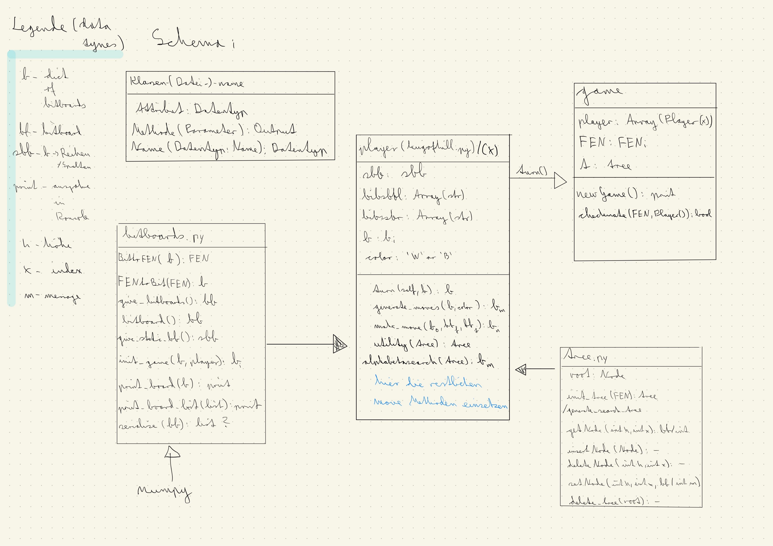
Klassendiagramm

Slide 3
Benchmarks (Zuggenerator)
Rechnerkonfiguration: Intel(R) Core(TM) i7-6650U CPU @ 2.20GHz 2.21 GHz
FEN | Gemittelte benötigte Zeit des Zuggenerators | Züge gefunden | Zeit pro Zug
rnb1kbnr/p4ppp/1p1pp3/2p3q1/3P4/NQP1PNPB/PP3P1P/R1B1K2R w | 0.009831369161605834s | 39 | 0.00025208638875912396s
r1b1kbnr/pN2pp1p/2P5/1p4qp/3P3P/2P5/PP3PP1/R1B1K1NR w | 0.0078041660785675045s | 28 | 0.0002787202170916966s
3q3r/1pp2pb1/3pkn2/1B6/3P4/4PN1P/5K1P/7R b | 0.006782544136047363s | 28 | 0.0002422337191445487s
rnbqkbnr/pp1p1ppp/4p3/1Pp5/8/2N5/P1PPPPPP/R1BQKBNR w | 0.007024630546569825s | 23 | 0.00030541871941607934s

Slide 4
Projekt: KI
Entwicklung einer spielstarken KI für die Schachvariante “King of the hill”
Meilenstein 2 - BASIS-KI
Gruppe: AN
Mitglieder:
Eric Benschneider
Kemel Alex Callisaya
Christoph Scherer

Slide 5
Benchmarks (Bewertung)
Rechnerkonfiguration: Intel(R) Core(TM) i7-6650U CPU @ 2.20GHz 2.21 GHz
FEN | Baumtiefe | #Züge bewertet | Zeit pro Zug
3q3r/1pp2pb1/3pkn2/1B6/3P4/4PN1P/5K1P/7R b | 3 | 21120 | 0.0006624333786241936s
rnb1kbnr/p4ppp/1p1pp3/2p3q1/3P4/NQP1PNPB/PP3P1P/R1B1K2R w | 3 | 63652 | 0.0007253004365478853s

Slide 6
Benchmarks (Minimax)
Rechnerkonfiguration: Intel(R) Core(TM) i7-6650U CPU @ 2.20GHz 2.21 GHz
FEN | Suchtiefe | Zeit
rnb1kbnr/p4ppp/1p1pp3/2p3q1/3P4/NQP1PNPB/PP3P1P/R1B1K2R w | 3 | 0.22300457954406738s
3q3r/1pp2pb1/3pkn2/1B6/3P4/4PN1P/5K1P/7R b | 3 | 0.03504061698913574s
r1b1kbnr/pN2pp1p/2P5/1p4qp/3P3P/2P5/PP3PP1/R1B1K1NR W | 2 | 0.012006282806396484s

Slide 7
Benchmarks (Alpha-Beta) eigentlich
Rechnerkonfiguration: Intel(R) Core(TM) i7-6650U CPU @ 2.20GHz 2.21 GHz
FEN | Baumtiefe erreicht | #Züge bewertet | Zeit pro Zug
Vlt minimax als alpha beta verkaufen und dann minimax weglassen?

Slide 8
Ausblick
Bewertungsfunktion verbessern (evtl. Neural-Network)
MCTS
Suchalgorithmus verbessern (z.B. NegaMax)
Just-In-Time-Compiler verwenden (PyPy) -> Geschwindigkeit erhöhen
Parallelisierung für Mehrkernprozessoren
Skripte auf RAM-Disk ablegen

